Slide 1


Slide 2




Tập viết chữ Q hoa

Slide 3






YÊU CẦU CẦN ĐẠT
- Biết viết chữ viết hoa Q (chữ cỡ vừa và cỡ nhỏ).
3
- Viết câu ứng dụng Quê hương em có đồng lúa xanh.
4

Slide 4

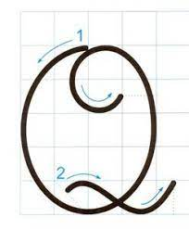

Chữ hoa Q gồm mấy nét?
Quan sát và nêu chiều cao, độ rộng của chữ hoa Q?
Notes:
Bài giảng thiết kế bởi: Nguyễn Thị Tuyết Nga – TH Mai Động – Hoàng Mai – HN.

Slide 5
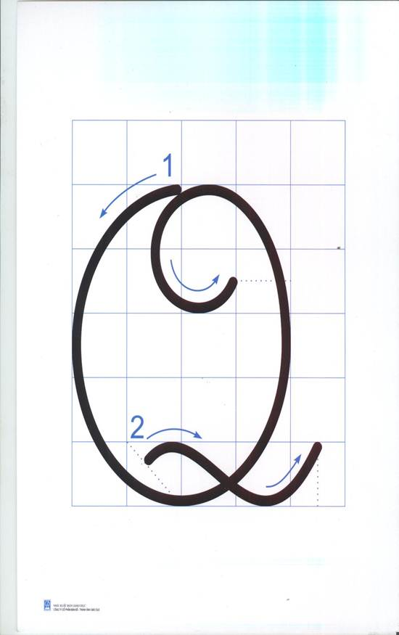
Đường kẻ ngang 6
Đường kẻ ngang 5
Đường kẻ ngang 4
Đường kẻ ngang 3
Đường kẻ ngang 2
Đường kẻ ngang 1
Chữ hoa Q viết hoa cỡ vừa cao mấy li ?
Gồm mấy đường kẻ ngang?
Notes:
Giới thiệu khái quát về chữ hoa Q

Slide 6
Chữ hoa Q có nét nào giống với chữ cái viết hoa đã học?
Notes:
So sánh với chữ hoa giống

Slide 7
Cách viết:
Nét 1: Điểm đặt bút trên đường kẻ 6, đưa bút sang trái, viết nét cong, phần cuối lượn vào trong bụng chữ, dừng bút ở trên đường kẻ 4.
Nét 2: Từ điểm đặt bút của nét 1, lia bút xuống gần đường kẻ 2, viết nét lượn ngang từ trong lòng chữ ra ngoài, dừng bút trên đường kẻ 2.
Notes:
Cách viết chi tiết

Slide 8


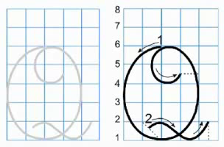

Slide 9


Slide 10



Viết bảng con

Slide 11

Viết ứng dụng
/
Quê hương em có đồng lúa xanh.
Notes:
Bài giảng thiết kế bởi: Nguyễn Thị Tuyết Nga – TH Mai Động – Hoàng Mai – HN.

Slide 12
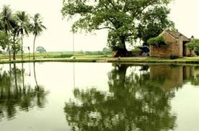
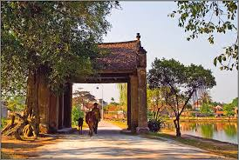

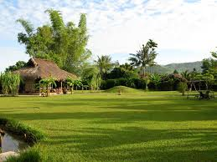
Notes:
Hình ảnh liên quan đến từ ngữ và câu ứng dụng

Slide 13
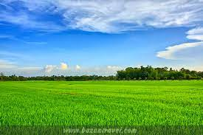

Slide 14
Q
Quê
Q
Quê
Quê hương em có đồng lúa xanh.

Slide 15
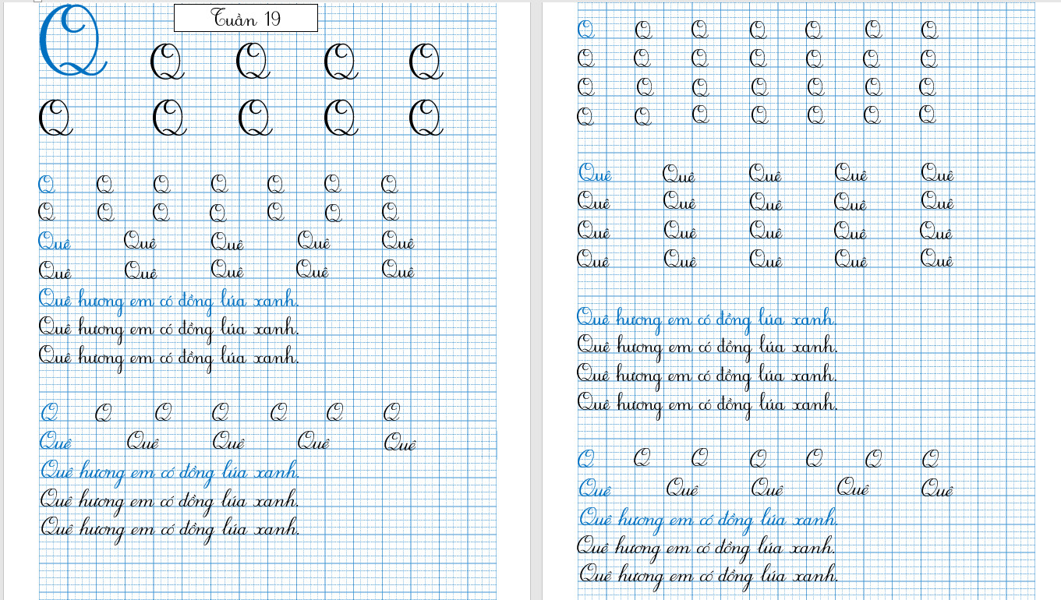

Slide 16






Thực hành
viết vở

Slide 17
YÊU CẦU CẦN ĐẠT
- Biết viết chữ viết hoa Q (chữ cỡ vừa và cỡ nhỏ).
3
- Viết câu ứng dụng Quê hương em có đồng lúa xanh.
4

Slide 18


Định hướng học tập tiếp theo

